Slide 1
Курс «Я – исследователь»
Цель программы: создание условий для успешного освоения учениками основ исследовательской деятельности.

Slide 2
Темы занятий
Что такое исследование?
Как задавать вопросы?
Как выбрать тему исследования?
Библиотечное занятие «Знакомство с информационными справочниками» (продолжение темы «Учимся выбирать дополнительную литературу»)
Совместное или самостоятельное планирование выполнения практического задания

Slide 3
Задачи программы:
формировать представление об исследовательском обучении как ведущем способе учебной деятельности;
обучать специальным знаниям, необходимым для проведения самостоятельных исследований;
формировать и развивать умения и навыки исследовательского поиска;
развивать познавательные потребности и способности

Slide 4
Формы организации учебного процесса.
Программа предусматривает проведение внеклассных занятий, работы детей в группах, парах, индивидуальная работа, работа с привлечением родителей.

Slide 5
Результат проектной деятельности – личностно или общественно значимый продукт: изделие, информация (доклад, сообщение), комплексная работа, социальная помощь.

Slide 6
Формы организации учебного процесса.
Программа предусматривает проведение внеклассных занятий, работы детей в группах, парах, индивидуальная работа, работа с привлечением родителей.

Slide 7
Совместное или самостоятельное планирование выполнения практического задания

Slide 8
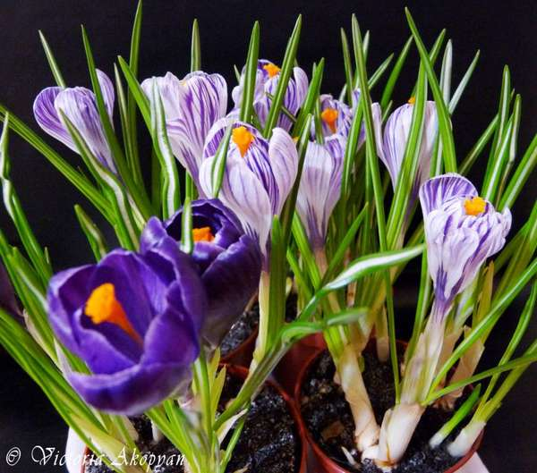
«Выращивание луковичных растений в комнатных условиях»
Ученики 1 «А» класса:
Чугунников Даниил и Паламарчук Марьяна
Руководитель: Бочкарева Елена Николаевна

